Slide 1
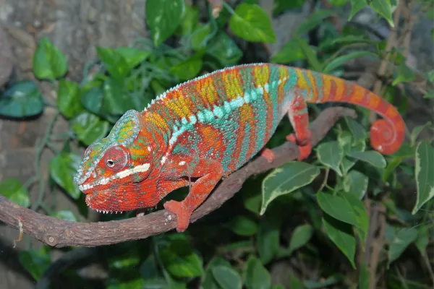
EL CAMALEON

Slide 2
Pequeño reptil, pertenece a la familia Chamaeleonidae
Son conocidos por sus cambios de color, que incluyen una variada gama de los colores menos imaginados.
Existen aproximadamente 161 especies de camaleón en el planeta Tierra y todos son especiales y únicos

Slide 3
Características del camaleón
Cuerpo comprimido y aplanado,
Tienen cuatro patas: cuentan 5 dedos, 3 hacia afuera y 2 hacia adentro.
Sus dedos están fusionados: son adyacentes
Sus ojos pueden moverse independientemente uno de otro: como resultado, los camaleones tienen una visión de 360°.
Cuentan con colas prensiles: esta es una característica de los camaleones que son arbóreos.
Destaca su lengua extensible: que se encuentra cubierta con una sustancia pegajosa.
Cambian de color

Slide 4
Seguramente se estarán preguntando por qué los camaleones cambian de color?
Los cambios de color están relacionados con las modificaciones de luz o temperatura, así como con el cortejo o la presencia de depredadores.
Los cambios responden a la acción de unas hormonas que afectan a las células pigmentarias presentes en la piel, y juegan un papel esencial en la comunicación (machos dominantes presentan colores más brillantes y los subordinados casi siempre son marrones o grises. Las hembras, por su parte, cambian de color al aceptar o rechazar a un macho)
Cambian de color acuerdo con el estado de ánimo de los camaleones, así que es posible advertir cuando uno de ellos siente miedo, ira, rechazo, etc.

Slide 5
ORIGEN DEL CAMALEON
África, especialmente al sur del Sahara

Slide 6
Hábitat del camaleón
¿Dónde viven los camaleones exactamente?
Su rango de distribución corresponde principalmente a África y Asia. Mayoritariamente los camaleones viven en:
Isla de Madagascar ( 40 % de la especie total)
España
Portugal
Sur de la India
Medio Oriente
Algunas islas del oeste del océano Índico
Algunas especies viven ahora en Hawái, California y Florida en los Estados Unidos, ya que fueron introducidas. Viven en ambientes forestales, es decir, en todo tipo de bosques tropicales y de montaña, selvas, sabanas y ocasionalmente estepas y desiertos.

Slide 7
Comportamiento del camaleón
Casi todos los camaleones son diurnos y arborícolas (vive en los árboles ).
Necesitan de su lengua para atrapar presar, por que no se mueven muy rápido
No son animales sociales, por lo que cuando dos de ellos establecen contacto visual, inmediatamente cambian de color.

Slide 8
ALIMENTACION
Los camaleones son animales carnívoros
Dieta: basada primordialmente en insectos, sin embargo especies de mayor tamaño consumen presas, también gustan de un poco de materia vegetal.
En general, sus presas favoritas incluyen saltamontes, grillos, insectos palo, mantis y langostas.

Slide 9
Categorias taxonomicas

Slide 10
Amenazas del camaleón
Amenazas del camaleón
La principal amenaza de los camaleones es la contaminación y destrucción de su hábitat, pues dado que muchas especies son arborícolas, la tala de árboles les afecta sobremanera. Otro riesgo es el que proviene de una actividad humana: el comercio.
En algunas partes del mundo estos animales son capturados para ser vendidos como mascotas exóticas, y muchas veces mueren antes de que lleguen a sus nuevos “hogares”.

Slide 11
Gracias
Alumno: Aaron Fernando José Vásques Valera

